Slide 1
Palloiluhallin tarkistettu hankesuunnitelma
Liikuntalautakunta 7.4.2015

Slide 2
Palloiluhallin hankinnan käynnistäminen
Turun kaupunginhallitus päätti 3.3.2014 kokouksessaan Palloiluhallin hankinnan käynnistämisen valmistelusta:
Asemakaavanmuutos palloiluhallin toteuttamiseksi osoitteeseen Lemminkäisenkatu 32 a
Palloiluhallin hankesuunnitelman tarkistaminen
Vuokrahankkeen kilpailutuksen valmistelu siten, että tarjouspyynnöt voidaan lähettää heti hankkeen mahdollistavan asemakaavan saatua lainvoiman

Slide 3
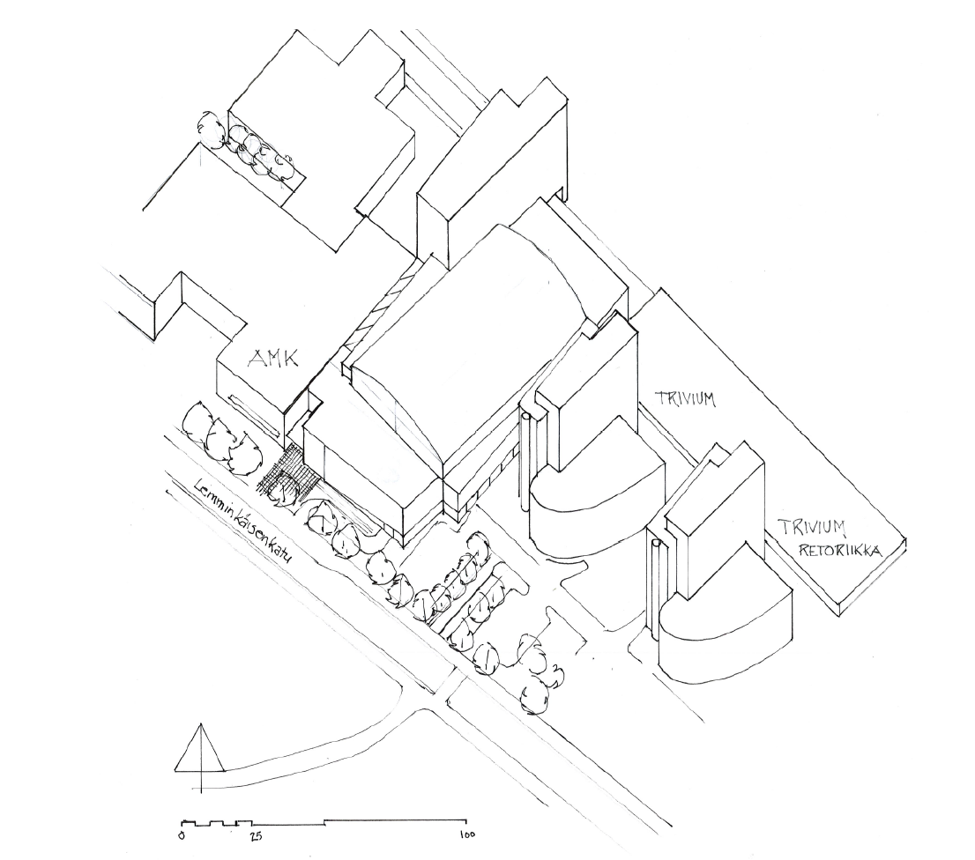

Slide 4
Palloiluhallin tarkistettu hankesuunnitelma
Pääkäyttäjänä Vapaa-aikatoimialan liikuntapalvelukeskus
Halli suunnitellaan ainakin seuraaville lajeille: salibandy, koripallo, lentopallo, sulkapallo, käsipallo, futsal, voimistelu
Kenttä jaettavissa kolmeksi täysimittaiseksi harjoituskentäksi
Katsomokapasiteetti vähintään 2000 istumapaikkaa (pienennetty aiemmasta 2500:sta)
Tilan vapaa korkeus noin 12,5 m tai noin 9 m
Tarvittavat sosiaalitilat sekä oheistilat lipunmyyntiin, varastointiin, kahviotoimintaan, toimistokäyttöön, lehdistölle ja oheisharjoitteluun

Slide 5
Arviot kustannuksista
Kustannusarvio yhteensä noin 12,8 - 13,2 M€ (alv 0 %).
Palloiluhallin yhteyteen tulee lisäksi rakennettavaksi 90 - 150 kappaletta parkkipaikkoja ja näiden kustannukset ovat noin 3-5 M€. Nämä kustannukset eivät sisälly yllä esitettyihin kustannuksiin. Tarkoitus on, että kaupunki ei vuokraa parkkihallia hallintaansa.
Palloiluhallihanke toteutetaan vuokrahankkeena, joten lopulliset, käyttäjälle kohdistuvat vuokrakustannukset määräytyvät saatujen tarjousten perusteella.
Arvion mukaan palloiluhallin vuokrataso on noin 1,3–1,8 M€ vuodessa.

Slide 6
Hankkeen eteneminen
Hankesuunnitelmasta lausunnot → kaupunginhallitus → kaupunginvaltuusto
Hankkeen kilpailutus ja päätös voittajasta loka-/marraskuussa 2015
Hankkeen on tarkoitus valmistua vuonna 2017

